Slide 1
SVG与App资源图片优化
任家亮@南京IT

Slide 2
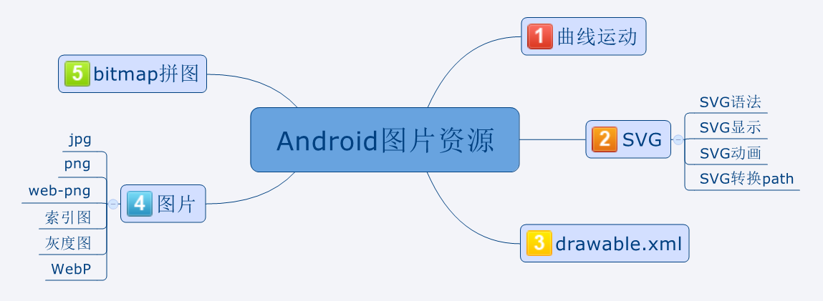
概述

Slide 3
曲线运动
曲线运动是什么？
曲线运动其实就是增强版的属性动画（ObjectAnimator），从构造函数就可以看出，它只是新增了一个重载。所以它就是属性动画，但是提供了基于Path的复杂曲线运动的机制。
ObjectAnimator animator = ObjectAnimator.ofFloat(iv, View.X, View.Y, path);

Slide 4
曲线运动
用法
ImageView iv = findView(...);
Path path = new Path();
path.moveTo(xx, xx); path.quadTo(xx, xx, xx, xx); path.lineTo(xx, xx);
ObjectAnimator animator = ObjectAnimator.ofFloat(iv, View.X, View.Y, path);
animator.setDuration(3000);
animator.start();
效果演示

Slide 5
曲线运动
设置插值器
系统提供了三种基本的插值器
@interpolator/fast_out_linear_in.xml
@interpolator/fast_out_slow_in.xml
@interpolator/linear_out_slow_in.xml
animator.setInterpolator(new FastOutLinearInInterpolator());
animator.setInterpolator(new FastOutSlowInInterpolator());
animator.setInterpolator(new LinearOutSlowInInterpolator());

Slide 6
曲线运动
优势和用途
基于原来的属性动画，使用方便。
可以实现复杂的曲线运动，传统的动画无法实现或者很难实现。
动画的复杂性不会影响代码复杂性，区别仅仅是在Path的生成。

Slide 7
SVG
SVG是什么？
SVG的全称是Scalable Vector Graphics，可缩放矢量图形。它是用数学语言描述二维矢量图形的一种图形格式。它由万维网联盟制定，是一个开放标准。
由于SVG是纯XML格式，SVG图像可以用任何文本编辑器创建，但它通常是用一个绘图程序生成，Illustrator、GIMP等。

Slide 8
SVG
与普通图片的区别？
用XML来定义图形，可用任何文本编辑软件编辑。
图片体积小，且和显示尺寸无关。
可任意比例的缩放，且不会失真。
目前几乎所有的浏览器都支持SVG，Android也支持。
W3C开放标准，比Flash更有竞争力。

Slide 9
SVG
在Android显示静态SVG图片
新建Vector assets，基于Google Material或者SVG图片。
像普通drawable一样使用，设置Background、src。
因为windows默认图片浏览器不能解析SVG，所以是无法预览的。
效果演示

Slide 10
SVG
语法
SVG也算是一项独立的技术，它的语法太多了，所以这里无法每一条都解释一遍。它的全部语法可以在这个网站学习。
http://www.w3school.com.cn/svg/
但是对于Android开发者而言，不需要了解所有的语法，只要了解一部分命令符就可以了。因为如果是简单图形，基本命令符就足够了，如果是复杂图形，肯定是用矢量图软件导出的，或者用Android Studio生成的。

Slide 11
SVG
软件生成SVG
有很多矢量图软件都可以生成SVG，最经典的应该是牛逼的AI（Adobe Illustrator），它和Photoshop并称矢量图和位图的两大神器。我本次调研用的是GIMP，它号称是Linux上的Photoshop。
无论是什么软件，导出SVG时，如果样本太小，都有可能会产生很微小的偏差，这是位图边缘转换成数学函数时的微调。所以建议生成SVG时样本做大点。

Slide 12
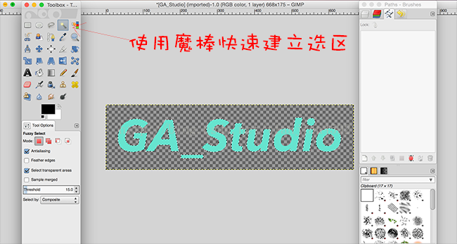
SVG

Slide 13

SVG
Android Studio生成Vector assert
<vector xmlns:android="http://schemas.android.com/apk/res/android"
android:width="24dp"
android:height="24dp"
android:viewportWidth="24.0"
android:viewportHeight="24.0">
<path
android:fillColor="#FF000000"
android:pathData="M6,18c0,0.55 0.45,1 1,1h1v3.5c0,0.83 ...z"/>
</vector>

Slide 14
SVG
属性
根节点vector表示这是一个矢量资源图。
Width、height表示默认的显示高度，应用于wrap_content属性。
viewportWidth、viewportHeight表示的是SVG描绘空间的大小，pathData中的数值都是根据这个计算的。将来图片在显示时的尺寸除以这个尺寸就是显示倍率，pathData中的数值会自动乘以这个倍率。
fillColor表示的是填充色，还有很多其它属性。
pathData表示的是矢量图形的数据，我们要学的语法也就在这里。

Slide 15
SVG
命令符
M = moveto 相当于Path的moveTo(),用于移动起始点
L = lineto 相当于Path的lineTo()，用于画线
H = horizontal lineto 用于画水平线
V = vertical lineto 用于画竖直线
C = curveto 相当于Path的cubicTo(),三次贝塞尔曲线
S = smooth curveto 同样三次贝塞尔曲线，更平滑
Q = quadratic Belzier curve 相当于Path的quadTo()，二次贝塞尔曲线
T = smooth quadratic Belzier curveto 同样二次贝塞尔曲线，更平滑
A = elliptical Arc 相当于Path的arcTo()，用于画弧
Z = closepath 相当于Path的closeTo(),关闭path

Slide 16
SVG
SVG动画
Android提供的animated-vector可以实现SVG的动画效果，其实就是两个SVG路径的切换。要求两个SVG的锚点数、命令符必须相同。否则是不能实现动画的。因为这种动画本质上就像是View的属性动画一样，从一种状态变化到另一种状态，前后看上去是两个View，本质上就是同一个View。SVG动画就是从一个path过渡到另一个path，本质上就是一个。

Slide 17
SVG
实现
<animated-vector xmlns:android="http://schemas.android.com/apk/res/android"
android:drawable="@drawable/vectordrawable" >
<target
android:name="rotationGroup"
android:animation="@anim/rotation" />
<target
android:name="v"
android:animation="@anim/path_morph" />
</animated-vector>

Slide 18
<vector xmlns:android="http://schemas.android.com/apk/res/android"
android:height="300dp"
android:width="300dp"
android:viewportHeight="70"
android:viewportWidth="70" >
<group
android:name="rotationGroup"
android:pivotX="35"
android:pivotY="35"
android:rotation="0.0" >
<path
android:name="v"
android:fillColor="#000000"
android:pathData="M10,10 L60,10 L60,20 L10,20 Z M10,30 L60,30 L60,40 L10,40 Z M10,50 L60,50 L60,60 L10,60 Z" />
</group>
</vector>

Slide 19
<objectAnimator xmlns:android="http://schemas.android.com/apk/res/android"
android:duration="3000"
android:propertyName="rotation"
android:valueFrom="0"
android:valueTo="360" />
<set xmlns:android="http://schemas.android.com/apk/res/android">
<objectAnimator
android:duration="3000"
android:propertyName="pathData"
android:valueFrom="M10,10 L60,10 L60,20 L10,20 Z M10,30 L60,30 L60,40 L10,40 Z M10,50 L60,50 L60,60 L10,60 Z"
android:valueTo="M5,35 L40,0 L47.072,7.072 L12.072,42.072 Z M10,30 L60,30 L60,40 L10,40 Z M12.072,27.928 L47.072,62.928 L40,70 L5,35 Z"
android:valueType="pathType" />
</set>

Slide 20
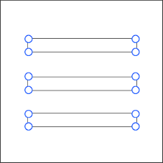
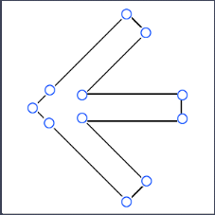
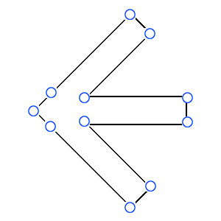
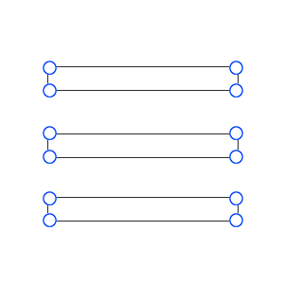
SVG
图解
效果演示

Slide 21
SVG和Path的转换
为什么会有这种想法？
当前生产力不能满足人民日益增长的物质文化需求。
目前Android中对SVG支持的api真的很少，功能比较弱，生成SVG也是基于Android Studio的模板，很多软件导出的SVG文件需要作修改才能用，SVG动画也不能进行控制。所以就产生这种想法把SVG转换成Android中的Path，这样就可以随心所欲地做任何操作了。Android中对Path的支持还是很强大的。
为什么SVG可以转换成Path呢？是因为SVG的语法中常用的部分基本都能对应着Path的一个函数，实际上SVG和Path是不分家的。

Slide 22
SVG和Path的转换
实现
这段代码就不好贴了，因为用到了开源库，SVG解析实在是太复杂，原因主要是SVG的语法比较多变。基本的思路是遍历节点，判断命令符，然后根据命令符构建Path。
AndroidSVG：https://bigbadaboom.github.io/androidsvg/
效果演示

Slide 23
SVG
目前的痛点
官方animated-vector提供的api很少，无法对SVG进行精细的控制。
把SVG转换成Path的这种方式，解析很难。因为SVG标签很多，写法也很开放，同样的效果可能会有很多种写法，不同软件导出的SVG路径也不一样。Demo中的android.svg也是我从GIMP中导出后手动修改的。
简单的SVG还能手写，比如demo两个动画，复杂的就必须用工具导出，而不同的工具导出相同的图形，结果可能完全不一样。
SVG全部的语法太多、太复杂，要全部学习，成本也太大。

Slide 24
SVG
总结
尽管SVG目前在Android中的功能还不是很多，但是已经可以看出它的强大之处，随着Google后续版本升级，SVG肯定会大方光彩。
当前我们可以使用SVG图片代替很多位图，因为本身SVG的体积就很小，而且只需要一套图。
也可以做一些比较酷炫的切换特效，比如上面的Demo。
也可以用开源框架转换成path作进一步的处理。
个人觉得SVG以后的应用会非常的叼！web前端已经看出来了。

Slide 25
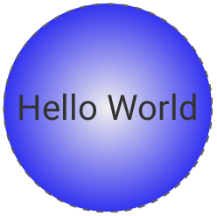



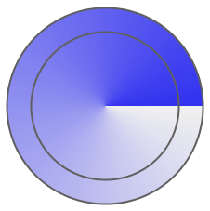
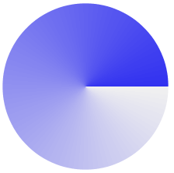
Android.xml
shape
两点注意

Slide 26
Android.xml
drawable
<bitmap /> 对一张图片做处理，有很多属性可以设置。
<nine-patch /> 对.9图做了封装，比直接使用.9图多一些功能。
<inset /> 对背景图片对内边距处理的，和padding不一样。
<clip /> 对图片进行裁剪的，简单的属性省去很多java代码。
<scale /> 对图片缩放，可等比例或不等比例。
<level-list /> 根据level值显示不同状态的图片，很常见。
<transition /> 切换状态，节省代码，自带的效果就很好。
<rotate /> 对图片进行旋转操作，一个属性省去太多java代码。
<animation-list /> 一组图片，以gif的形式轮播。有了这个根本不需要帧动画了。
<animated-rotate /> 写法简单，但是效果比属性动画差一点。

Slide 27
Android.xml
selector
<?xml version="1.0" encoding="utf-8"?>
<selector xmlns:android="http://schemas.android.com/apk/res/android"
android:enterFadeDuration="300"
android:exitFadeDuration="300">
<item android:state_pressed="true" android:drawable="@drawable/pressed"></item>
<item android:drawable="@drawable/normal"></item>
</selector>

Slide 28
图片优化
背景
随着移动互联网的发展，App的设计总是越来越复杂，无论是功能还是UI，效果越来越漂亮，这必然导致App的资源图片越来越多，并且单张图片的体积越来越大，最终的结果就是app体积越来越大。过于肥胖的App无论是推广还是性能，都会受到影响。所以App瘦身在当前势在必行，App瘦身很重要的一点就是资源图的优化，在不影响图片质量的前提下，压缩图片大小。

Slide 29

图片优化
统计数据
QQ_Android：2242张图片 1.91MB（2,012,157 字节）
Google Material：2028张图片 908KB（930018字节）
QQ_Mail：1723张图片 2.97MB（2892991字节）
商户：67张图片 2.5MB（2216419字节）
请允许我做一个悲伤的表情。。。。

Slide 30



图片优化
.9.png
这个就不作介绍了。凡是能用.9做的，就用.9做，因为它和drawable.xml和SVG一样，都是自动拉伸，和分辨率无关的。

Slide 31
图片优化
JPG
jpg全名是JPEG。JPEG图片以 24 位颜色存储单个位图。JPEG 是与平台无关的格式，有损压缩。压缩比率可以高达 100:1。（JPEG 格式可在 10:1 到 20:1 的比率下轻松地压缩文件，而图片质量不会下降。）JPEG压缩可以很好地处理写实摄影作品。但是，对于颜色较少、对比级别强烈、实心边框或纯色区域大的较简单的作品，JPEG压缩无法提供理想的结果。有时，压缩比率会低到 5:1，严重损失了图片完整性。这一损失产生的原因是，JPEG压缩方案可以很好地压缩类似的色调，但是 JPEG 压缩方案不能很好地处理亮度的强烈差异或处理纯色区域。

Slide 32



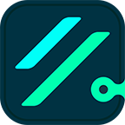
图片优化

Slide 33
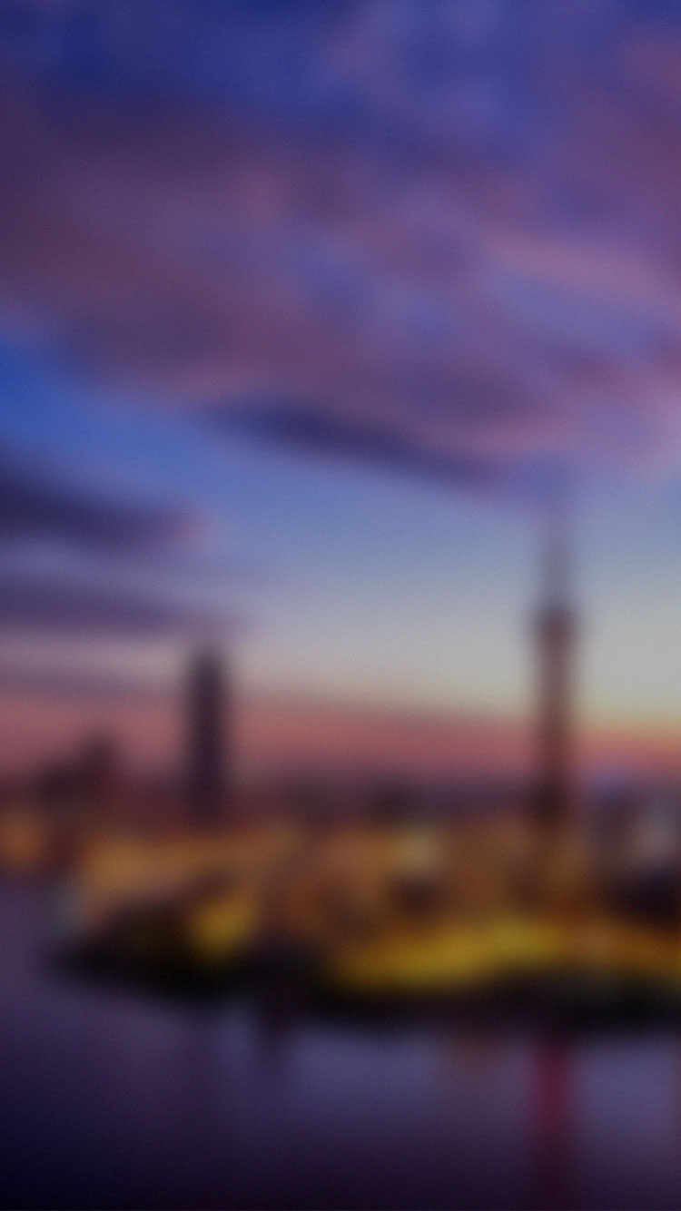

图片优化
300 KB -> 106 KB 2.83倍
1536KB -> 80 KB 19.2倍
20.3KB -> 4.5 KB 4.5倍

Slide 34
图片优化
PNG
可移植网络图形(Portable Network Graphic)，PNG用来存储灰度图像时，灰度图像的深度可多到16位，存储彩色图像时，彩色图像的深度可多到48位，并且还可存储多到16位的alpha通道数据。PNG使用从LZ77派生的无损数据压缩算法，一般应用于JAVA程序、网页程序中，原因是它压缩比高，生成文件体积小且支持透明。
特点：体积小、无损压缩、索引彩色模式、更优化的网络传输显示、支持透明通道

Slide 35
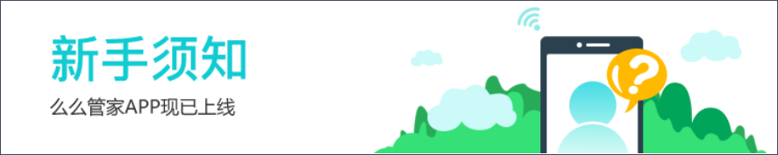




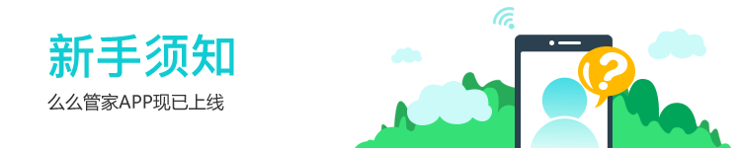
图片优化

Slide 36
图片优化
WEB-PNG
Photoshop在导出图片时，提供了两种方式，一种是“存储为”，一种是“存储为web所用格式”。
第二种方式就可以导出web-png。
它们最大的区别就是第二种方式去除了所有图片数据本身之外的信息，比如拍摄时间、镜头参数、地理位置等，这样可以很大程度缩小图片体积（当然还有一些其它的差异我也没弄明白）。所以这个特性非常适合app的资源图。

Slide 37

图片优化
3.88 KB -> 2.06 KB 1.88倍

Slide 38
图片优化
索引图
先扫描全图像素，建立颜色表，然后用颜色表的索引值表示所有像素的值。非常好的图片压缩思想，但是有局限性。
举例：
一个500 x500的图片，一共250000个像素，每一个像素由r、g、b三原色组成，那么它的图片数据是这样的。

Slide 39
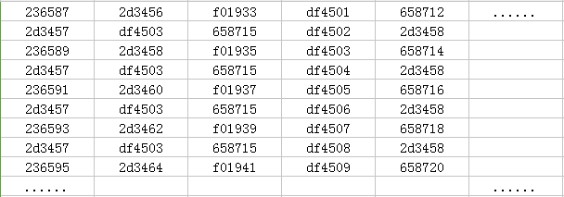
图片优化

Slide 40
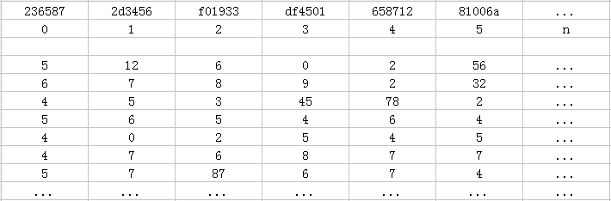
图片优化
而索引模式下是这样的：

Slide 41
图片优化
评价
优点：压缩图片体积，但却不影响图片质量。
缺点：颜色表最大256，不适用于色彩丰富的图片，适用于颜色数量少，通常是大数块，纯色区域的图片，比如app图标类。如果是色彩丰富的图片强转索引，Photoshop会做平均算法，就出现了马赛克。
所有app图标都应该是索引图。

Slide 42
图片优化
灰度图
和索引图一样，灰度模式也可以压缩图片体积，但是也有局限性。
所谓灰度图就是所有颜色都是灰度色的图，那么什么是灰度色呢？
RGB色彩模式下，纯白：FFFFFF，纯黑：000000，纯红：FF0000，纯绿：00FF00，纯蓝：0000FF
R、G、B三种元素的不同比例混合出不同的彩色，R=G=B时，就是灰度色。

Slide 43

图片优化
这张图是从纯白过渡到纯黑，这张图上的所有像素点都是灰度色。
既然灰度色的R=G=B，那就不需要用三个值来表示一个像素了，只需要一个值就够了。
808080 -> 80，F3F3F3 -> F3
这样就实现了图片数据的压缩。

Slide 44
图片优化
评价
优点：压缩图片体积，但却不影响图片质量。
缺点：只能适用于颜色全是灰度色的图片。如果图片中有彩色像素，经过灰度模式处理后，彩色就消失了。
灰度模式之后还有位图模式、双色调模式，（三色调、四色调），这个就不研究了。

Slide 45
图片优化
Webp
webp是谷歌2010年发布的一种新的图片格式，支持有损压缩或无损压缩，其目的是颠覆jpg、png、gif三足鼎立的局面。官方数据：无损压缩的webp在体积上要比png小26%，而有损压缩要比同质量jpg小25%~34%。经本人测试，由腾讯智图处理的不同图片转换webp压缩率不太一样，在24%~83%之间都有。这样大的压缩率对于我们Web前端开发工程师诱惑力实在太大了。因为互联网很大一部分流量都来自图片，图片体积变小可以帮助我们让网页加载地更快，这对提升用户体验是有帮助的。

Slide 46
图片优化
webp有损压缩使用了一种高级预测编码方法对图片进行编码，这种方法使用临近像素块中的值来预测当前块中的图像值，然后只需要对这种差异进行编码。
webp无损压缩使用已经可见的图像碎片来精确地重建一个个新的像素。这种压缩模式被称为“VP8L”，与LZ77压缩算法有一些共同特征。
那么，现在是否有产品使用webp呢？答案是肯定的，国外如Youtube、Gmail、Google Play、Chrome网上商店，国内如腾讯、淘宝、美团等都有webp的应用。科技博客 GigaOM 曾报道：YouTube 的视频略缩图采用 WebP 格式后，网页加载速度提升了 10%；谷歌的 Chrome 网上应用商店采用 WebP 格式图片后，每天可以节省几 TB 的带宽，页面平均加载时间大约减少 33%；Google+ 移动应用采用 WebP 图片格式后，每天节省了 50TB 数据存储空间。

Slide 47
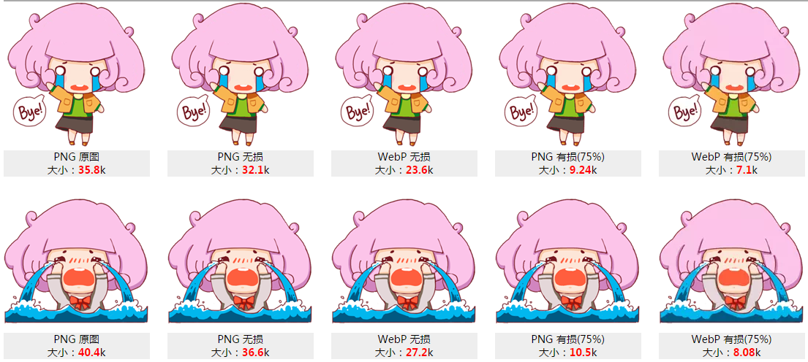
图片优化

Slide 48
图片优化
上图可以得出结论：
1.PNG转WebP的压缩率要高于PNG原图压缩率，同样支持有损与无损压缩
2.转换后的WebP体积大幅减少，图片质量也得到保障（同时肉眼几乎无法看出差异）
3.转换后的WebP支持Alpha透明和24-bit颜色数，不存在PNG8色彩不够丰富和在浏览器中可能会出现毛边的问题

Slide 49
图片优化
兼容性
根据对目前国内浏览器占比与 WebP 的兼容性分析，大约有 50% 以上的国内用户可以直接体验到 WebP，如果你的网站以图片为主，或者你的产品基于 Chromium 内核，建议体验尝试。假如你打算在 App 中使用 WebP，除了 Android4.0 以上提供的原生支持外，其他版本以及 iOS 都可以直接使用官方提供的解析库（Android 、iOS ）。

Slide 50
图片优化
统计数据（详情请看word文档）
1、CPU占用无明显差异
2、内存无明显差异
3、解码速度慢2-3倍
4、编码速度慢8倍左右。
对于app而言，编码时间无关，解码时间本身就很短，慢2-3倍也无所谓，但是压缩的图片体积带来的好处是app体积大大减少，加载网络图片速度提升。这个是非常有价值的。如前面所说。

Slide 51
图片优化
300 KB -> 30 KB 10倍
1536KB -> 9.9 KB 154倍
20.3KB -> 1.93 KB 10.5倍

Slide 52
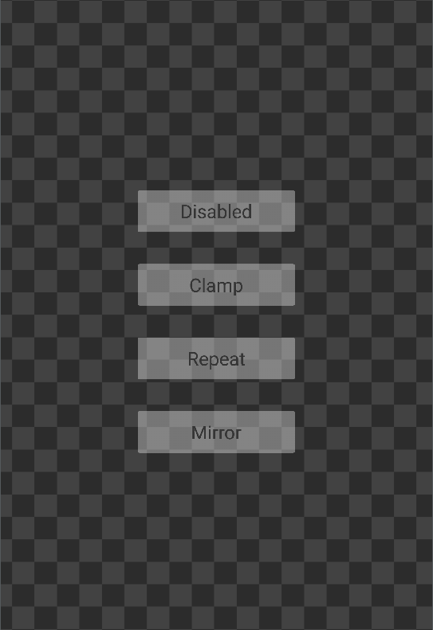
bitmap拼图
左图的背景是一个黑白相间的块，如果要用一张整图作为背景，那体积太大了，而且在不同手机上方块还会有拉伸，如果每一种尺寸屏幕都提供一张，那体积就不得了了。这时候拼图就起作用了。

Slide 53

bitmap拼图
1、准备一张单元图
2、编写drawable.xml
<bitmap xmlns:android="http://schemas.android.com/apk/res/android"
android:src="@drawable/tile"
android:tileMode="repeat" />
3、使用
<View
android:layout_width="match_parent"
android:layout_height="match_parent"
android:background="@drawable/repeat" />

Slide 54
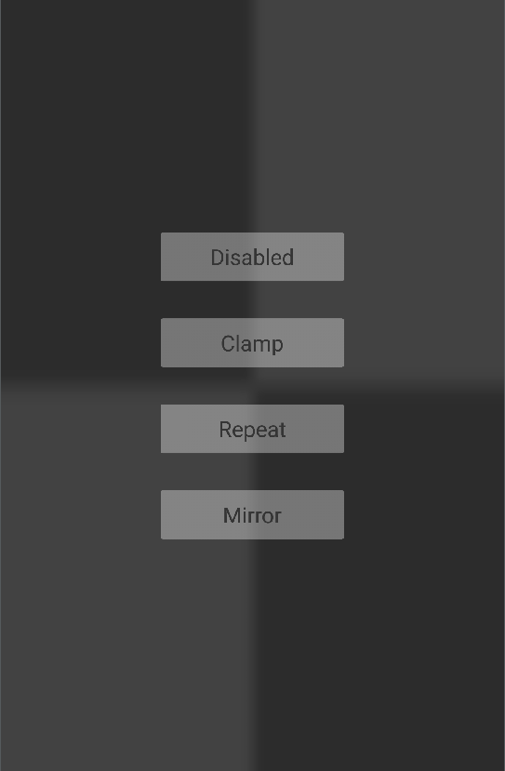
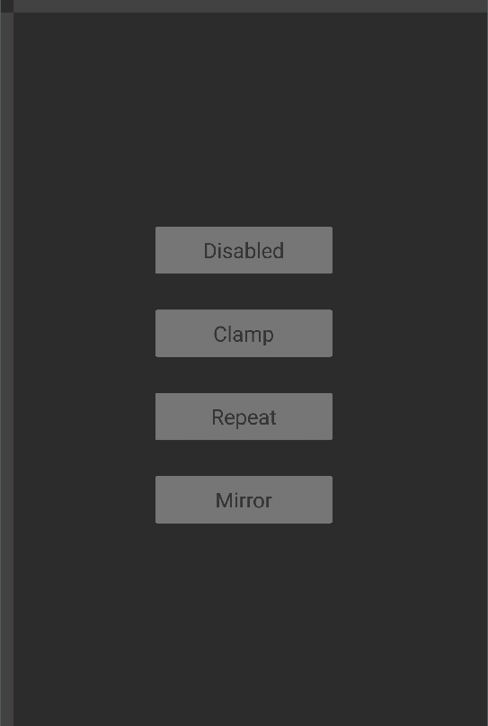
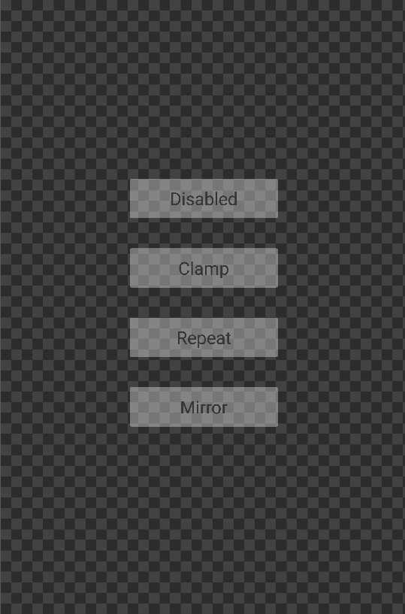
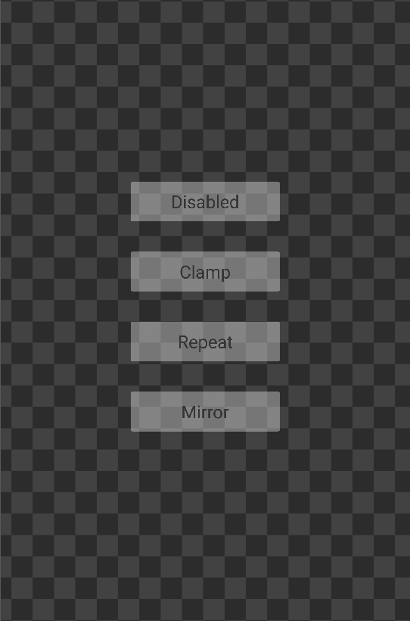
bitmap拼图
tileMode有四种
disabled clamp repeat mirror

Slide 55
bitmap拼图
评价
1、极大地减小了资源图的体积，而且显示效果很好。
2、模式可配，适合多种场景。
3、在任何尺寸屏幕上都不会拉伸。

Slide 56
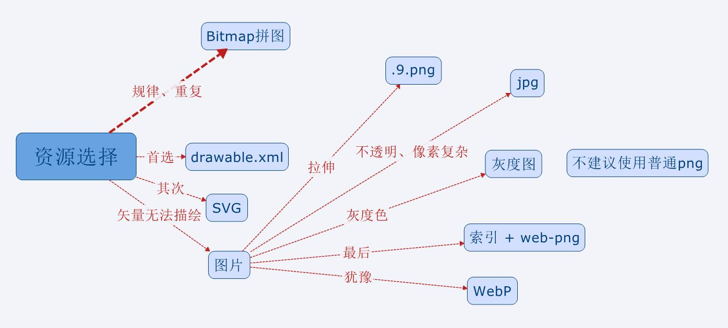
总结

Slide 57
Thank you !

